Slide 1
RYDER CUP
Une compétition à dimension internationale

Slide 2

Qu’est ce que c’est ?
Trophée de golf
Créé en 1927
Légué par Samuel Ryder
Tout les deux ans
Oppose l’Europe et les Etats Unis
Samuel Ryder

Slide 3
Vous avez dit golf ?
Sport de précision
Plein air
Moins de coups possible sur un parcours
Précision, endurance, technicité et concentration
Petite histoire du golf
L'histoire du golf peut trouver ses origines les plus lointaines dans l'Antiquité où de nombreux jeux de balles et de bâtons coexistent. Cependant, la version actuelle telle qu'elle existe trouve son origine en Europe, tout d'abord aux Pays-Bas (vers le xiii^{e} siècle) avant d'être régulé en Écosse (en 1754). Avec l'amélioration du matériel et la révolution industrielle, ce sport connaît une véritable expansion au xix^{e} siècle, d'abord aux États-Unis qui devient alors la nation dominante avant la Seconde Guerre mondiale puis après cette guerre dans le reste du monde (à travers l'Europe, l'Asie, l'Amérique du Sud et l'Afrique).

Slide 4
Les règles du jeu
2
28
2 équipes
12 joueurs
28 matchs
28 points
12
14
½
14 ½

Slide 5

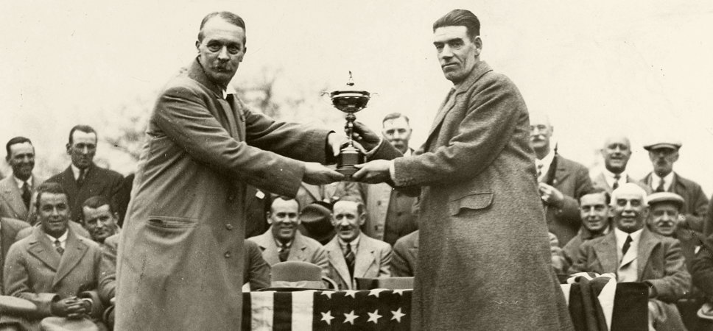
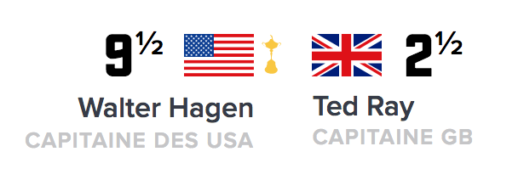

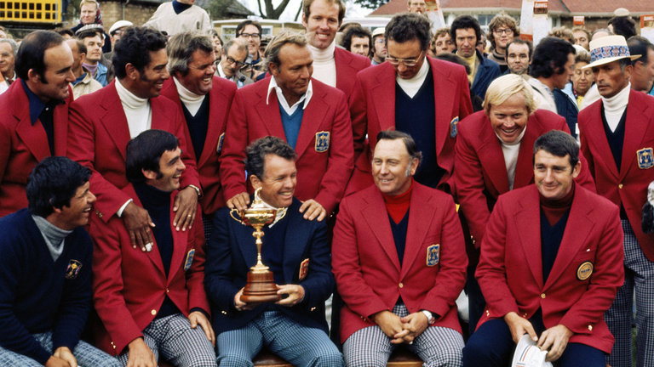
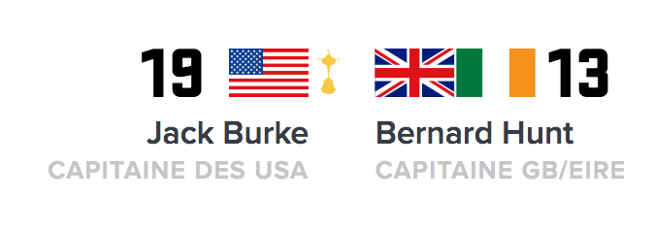

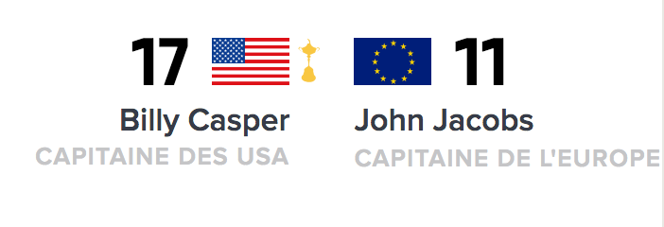

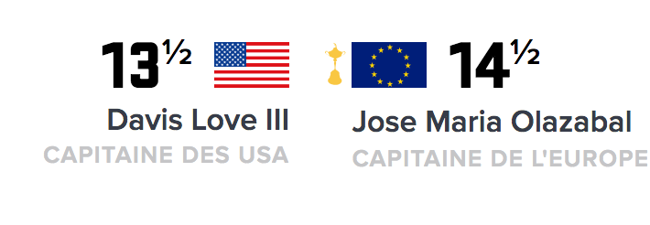
Un peu d’histoire…
1929
Les Etats-Unis remportent la première Ryder Cup face à l’Angleterre
1973
Premiere Ryder cup organisé en Ecosse. Elle oppose les Etats Unis face à l’alliance Angleterre/Irlande.
1979
Premiere Ryder Cup opposant les Etats Unis à l’Europe.
2012
L’Europe domine les simples pour remporter le "miracle de Médinah"
2018
Le Ryder Cup ce jouera en France

Slide 6




L’histoire de la Ryder Cup
Premiere Ryder Cup non officielle
1921
Samuel Ryder et Abe Mitchell créés la Ryder Cup
1927

Slide 7


L’histoire de la Ryder Cup
Les joueurs irlandais sont invités a intégrer l’équipe de l’Angleterre
1973
Tout les jours européens peuvent désormais intégrer la nouvelle équipe européenne
1979

Slide 8


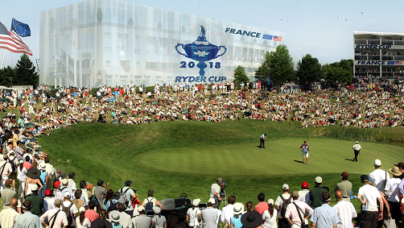
L’histoire de la Ryder Cup
Le miracle de Medinah
2012
La Ryder Cup aura lieu en France
2018

Slide 9


Slide 10

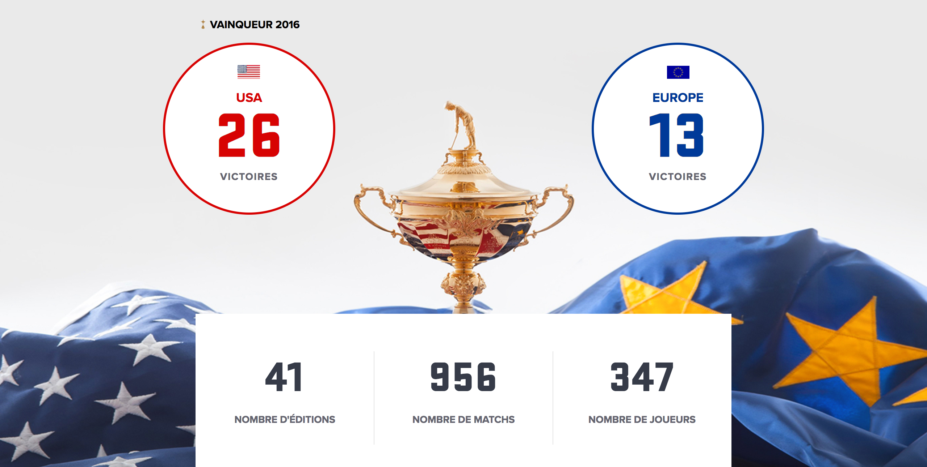
On en est ou ?

Slide 11
Le miracle de Medinah
La 39e édition de la Ryder Cup se dispute du 28 septembre au 30 septembre 2012 sur le golf du Medinah Country Club de Medinah, Illinois aux États-Unis.
L'équipe d’Europe est la détentrice du trophée après sa victoire lors de l'édition 2010 sur le score de 14½ à 13½.
L'Europe, après avoir été menée de quatre points avant le début des simples, réussit le retour le plus important avec celui réalisé par les Américains lors de l'édition de 1999, record de la Ryder Cup avec huit points et demi réussis lors des simples, pour s'imposer 14½ à 13½, conservant ainsi le trophée.

Slide 12

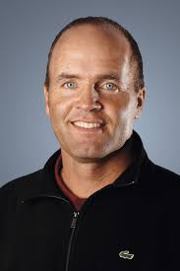


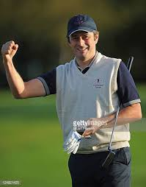
Les valeurs, l’ambiance
Thomas Levet
Une fois que la balle est lancée, ça crie dans tous les sens, c'est un truc de fou.
Jean Van de Velde
Les gens hurlent, chantent, c'est du délire. Il peut pleuvoir de 6h30 à 18h30, les gens ne bougent pas.

Slide 13


